Slide 1
USENIX ATC’21
FaaSNet : Scalable and Fast Provisioning of
Custom Serverless Container Runtimes
at Alibaba Cloud Function Compute
Ao Wang, Shuai Chang, Huangshi Tian,
Hongqi Wang, Haoran Yang, Huiba Li, and Rui Du,
Yue Cheng
CHANGWON NATIONAL UNIVERSITY

Slide 2
목차
Introduction
Background and Motivation
FaaSNet Design
Evaluation
Discussion
Conclusion

Slide 3
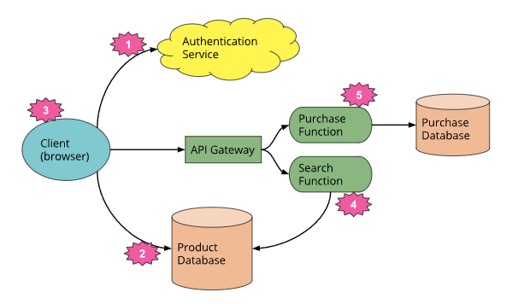
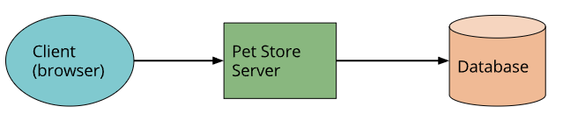
Introduction
FaaS (Function-as-a-Service)
Serverless Computing
자체 인프라를 유지,관리할 필요 없이 어플리케이션 패키지를 function으로 관리할 수 있게 해줌
e.g. AWS Lambda, Auzre Functions, Google Cloud Functions, Alibaba Cloud Function Compute
https://martinfowler.com/articles/serverless.html

Slide 4
Introduction
FaaS (Function-as-a-Service)
Serverless Computing
자체 인프라를 유지,관리할 필요 없이 어플리케이션 패키지를 function으로 관리할 수 있게 해줌
e.g. AWS Lambda, Auzre Functions, Google Cloud Functions, Alibaba Cloud Function Compute
https://martinfowler.com/articles/serverless.html

Slide 5
Introduction
최근 트렌드 : 컨테이너 이미지를 사용하여 function 을 패키징 및 배포
클라우드 function 을 컨테이너 런타임에 따라 배포
Resource elasticity
On-demand 방식으로 functions 을 확장 (Scale-up) 할 수 있어야 함
커스텀 컨테이너 기반 FaaS 인프라의 문제점
FaaS 워크로드 패턴이 역동적임
커스텀 컨테이너 이미지의 크기가 큼

Slide 6
Introduction
기존 솔루션 적용 불가
Kraken, DADI, Dragonfly 와 같은 솔루션 존재
P2P 접근 방식을 사용하여 컨테이너 프로비저닝 가속화
중앙 집중식 컴포넌트 필요. 병목 현상 및 TCO 증가
FaaS 인프라는 리소스가 제한된 VM pool 을 사용하여 호스팅하기 때문에
적응력이 뛰어난 솔루션 필요
문제를 해결하기 위해 FaaSNet 제안
Serverless Container Provisioning 가속화를 위한 가볍고 적응력이 뛰어난 미들웨어

Slide 7
Introduction
FaaSNet
Function-based tree 구조
컨테이너 provisioning 프로세스 분산
FT (Function Tree) 는 여러 호스트 VM 으로 구성
코드 패키지를 모든 VM 에 분산시킬 수 있음
중앙 병목 현상을 피하는 적응형 Function Tree 의 추상화
워크로드 실행 시간 비교
현재 FaaS 플랫폼보다 13.4배 더 빠르게 확장
P2P 레지스트리 (Kraken) 보다 16.3배 더 빠르게 확장

Slide 8
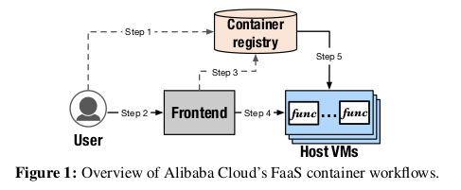
Background and Motivation
FaaS 컨테이너 workflow
컨테이너화된 function 을 배포 및 호출
1. 중앙 컨테이너 레지스트리에 생성/업데이트 요청을 보냄
2. 배포된 function 을 호출하기 위해 사용자는 Frontend 게이트웨이로 호출 요청
3. 사용자의 요청과 레지스트리의 컨테이너 이미지 상태 확인
4. Frontend 는 요청을 VM 클러스터에 전달/처리
5. Function 컨테이너 생성 및
레지스트리에서 컨테이너 데이터 fetch
Step5 는 빠르고, 확장 가능해야 함

Slide 9
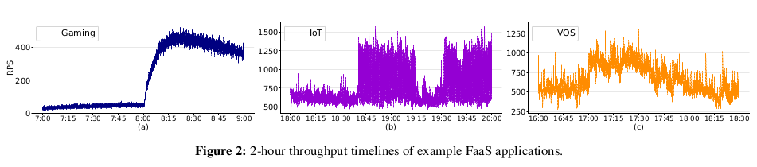
Background and Motivation
FaaS 워크로드
Gaming, IoT, VOS (Video Processing)
(a) - Gaming : 요청이 22 RPS 에서 485 RPS 로 상승 (RPS : Request Per Second)
(b) - IoT : 약 682 RPS 으로 유지, 1460 RPS 로 증가하여 약 40분간 최고 처리량 지속
(c) - VOS : 약 580 RPS 유지, 평균 920 RPS 로 증가하다가 다시 560 RPS 로 감소

Slide 10
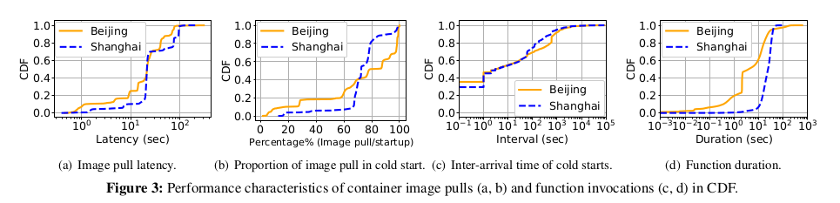
Background and Motivation
Cold start (Function 최초 호출) 패널티
(a) 베이징: 이미지 pull 57% 의 대기 시간 45초 이상, 상하이: 이미지 pull 86% 이상이 80초 이상
(b) function 호출 요청 50% 이상이 이미지 pull 에 전체 function 시작 시간 80%, 72% 소비
(c) 두 지역 모두 function cold start 중 약 49% 가 1초 미만에 다시 요청
(d) 베이징: function 실행 약 80% 1초 이상, 상하이: 백분위수 90번째 36.6초

Slide 11
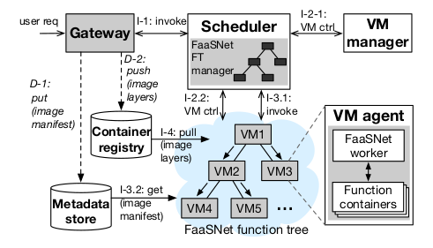
FaaSNet Design
FaaSNet 구조 개요
FaaSNet 은 VM 전체에 걸쳐 컨테이너 프로비저닝을 분산, 병렬화

Slide 12
FaaSNet Design
FaaSNet 구조 개요 – FaaS 플랫폼 아키텍처
FaaSNet 은 VM 전체에 걸쳐 컨테이너 프로비저닝을 분산, 병렬화
게이트웨이
사용자 인증
Function 호출 요청을 스케줄러에게 전달
일반 컨테이너 이미지를
효율적인 I/O format 으로 변환

Slide 13
FaaSNet Design
FaaSNet 구조 개요 – FaaS 플랫폼 아키텍처
FaaSNet 은 VM 전체에 걸쳐 컨테이너 프로비저닝을 분산, 병렬화
스케줄러
Function 호출 요청 처리
FaaSNet manager 통합
FT 의 삽입 및 삭제를 통해 tree 관리

Slide 14
FaaSNet Design
FaaSNet 구조 개요 – FaaS 플랫폼 아키텍처
FaaSNet 은 VM 전체에 걸쳐 컨테이너 프로비저닝을 분산, 병렬화
VM agent
각 VM 은 에이전트 실행
FaaSNet worker 를 에이전트에 통합
Worker 에서 컨테이너 프로비저닝 수행
VM 의 function 컨테이너 관리

Slide 15
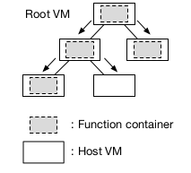
FaaSNet Design
Function Trees
FT 의 각 VM worker 는 컨테이너 프로비저닝 관리
Function 컨테이너 이미지는 leaf node 에 도달할 때까지 streaming
Layer 동시 다운로드 작업 가능
Balanced-binary tree

Slide 16
FaaSNet Design
Function Trees
Insert
FT 첫 번째 노드가 root 노드로 삽입
BFS 를 통해 각 트리 노드에 있는 자식 노드 수 추적
Delete
일정시간 유휴 상태인 VM 을 스케줄러가 회수
필요한 경우 FT 의 구조 재조정

Slide 17
FaaSNet Design
Container Provisioning Protocol
1. 컨테이너 이미지 Manifest 파일을 Metadata store 에서 다운로드

Slide 18
FaaSNet Design
Container Provisioning Protocol
2. Manifest 를 load 및 검사하며 이미지 layer URL 을 가져옴
VM1 의 로컬 저장소에 URL 정보 유지

Slide 19
FaaSNet Design
Container Provisioning Protocol
3. VM1 은 스케줄러에게 요청된 function n에 대한
컨테이너 런타임 생성 준비가 되었다고 회신

Slide 20
FaaSNet Design
Container Provisioning Protocol
4. 스케줄러는 VM1 로부터 응답을 받은 후
컨테이너 RPC 생성 요청을 VM1 에게 보냄

Slide 21
FaaSNet Design
Container Provisioning Protocol
5. 처리된 Manifest 구성을 기반으로 컨테이너 생성

Slide 22
FaaSNet Design
Container Provisioning Protocol
6. VM1 은 컨테이너가 성공적으로 생성되었다는 RPC 를 스케줄러에게 전달
스케줄러는 VM 에 주기적으로 ping 을 보내 VM 장애 신속하게 감지

Slide 23
Evaluation
500-VM pool, 1000-VM pool 을 사용
Alibaba Cloud Function Compute 에 FaaSNet 배포
모든 VM 은 CPU 2개, 메모리 4GB, 네트워크 1Gbps 인스턴스 사용
512KB Block size
Python 3.8 PyStan 어플리케이션 2초 실행 function 사용
Function 컨테이너 이미지 크기 758MB
Function 은 3,008MB 메모리로 구성, 각 VM 은 하나의 Function 실행

Slide 24
Evaluation
비교대상
Kraken : Uber P2P 기반 레지스트리 시스템
VM 인프라에 하나의 origin node 가 있는 클러스터
Baseline : Alibaba Cloud Function Compute 의 현재 production 설정
중앙 컨테이너 레지스트리에서 docker pull 을 사용해 컨테이너 이미지 다운로드
On-demand : Baseline 기반
컨테이너 레지스트리 요청 시 컨테이너 layer 데이터 다운로드
DADI + P2P : Alibaba
리소스가 제한된 VM 하나를 root 노드로 사용하여 P2P 토폴로지 관리

Slide 25
Evaluation
Goals
FaaSNet 은 워크로드 성능에 미치는 영향을 최소화하면서 function 컨테이너를
호출 동시성 level 증가에 따라 FaaSNet 이 확장되는가 ?
Function 배치가 FaaSNet 의 효율성에 어떤 영향을 주는가 ?
FaaSNet 의 효율적인 I/O format 이 어떻게 작동하는가 ?
FaaSNet 의 On-demanding fetching 은 얼마나 효과적인가 ?

Slide 26
Evaluation
FaaS Application Workloads
IoT, Game 두 가지 FaaS 어플리케이션을 사용하여 평가
원래 Game 워크로드는 처리량이 점진적으로 증가
Stress 테스트를 위해 합성 워크로드 생성

Slide 27
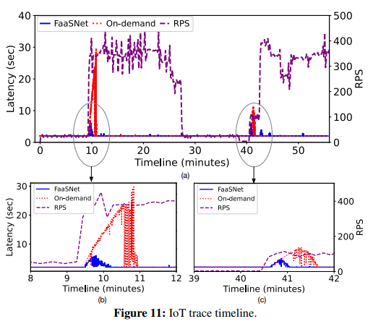
Evaluation
IoT Trace
두 번의 호출 요청 burst
첫 번째 : 9분에 발생,
10 RPS 에서 300~400 RPS 로 증가
최대 처리량 약 18분간 지속
28분에 10 RPS 로 감소
두 번째 : 40분에 발생,
100 RPS 로 증가하다가 2분 후 400 RPS 로 증가

Slide 28
Evaluation
IoT Trace
첫 번째 burst 시 FaaS 스케줄러에서
function 호출 백로그 발생
VM pool 에서 VM 예약, 확장
Function 컨테이너 프로비저닝 프로세스 시작
어플리케이션 응답 시간 2초 -> 28초로 증가
응답 시간 113초 후 정상

Slide 29
Evaluation
IoT Trace
FaaSNet 은 레지스트리 병목 현상 피함
Upstream peer 에서 이미지 데이터를
Block 단위로 가져와 streaming 파이프라인 형성
충분한 데이터 블록 fetch 즉시 컨테이너 시작
최대 응답 시간 28초 -> 6초로 단축
응답 시간 28초 후 정상
On-demand 에 비해 4배 향상

Slide 30
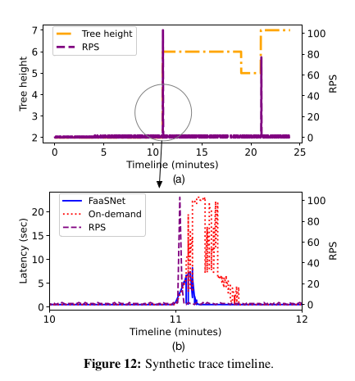
Evaluation
Synthetic Trace
11분에 처리량 1 RPS 에서 100 RPS 로 증가
FT Height 가 2 에서 7 까지 Scale up (총 82개 VM)
첫 번째 burst 후 다시 1 RPS 로 감소
일부 VM Cold 상태, 첫 burst 후 15분 만에 회수
두 번째 burst 발생 전 VM 수는 30개로 줄어듬
21분에 두 번째 burst, 62개의 VM 추가

Slide 31
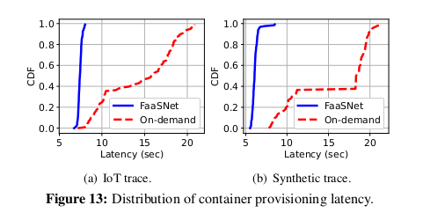
Evaluation
Synthetic Trace
두 워크로드 컨테이너 프로비저닝 지연 시간
On-demand 에서는 7~21 초 프로비저닝 지연 시간 발생
컨테이너 약 80% 가 시작하는데 최소 10초
FaaSNet 에서는 적은 변동으로 예측가능
IoT 워크로드, 모든 function 이 6.8~7.9초
합성 워크로드, function 96% 5.8초

Slide 32
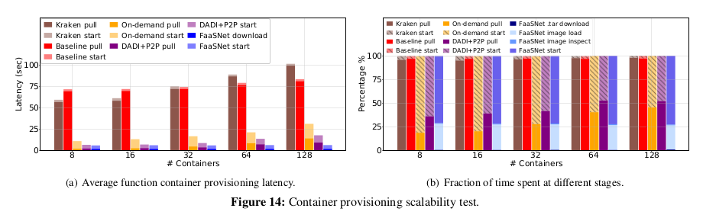
Evaluation
Scalability and Efficiency - microbenchmarking

Slide 33
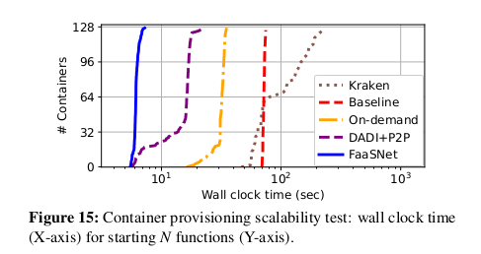
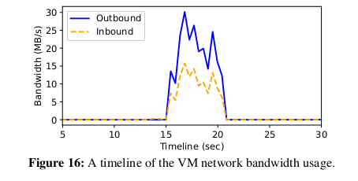
Evaluation
Scalability and Efficiency – microbenchmarking
FaaSNet 병목 현상 제거
Worker 가 메타데이터 저장소에서 이미지 Manifest fetch
로컬에서 이미지 loading 프로세스를 시작
각 VM 에서 분산 이미지 loading (기능상 이미지 pull 과 동일)

Slide 34
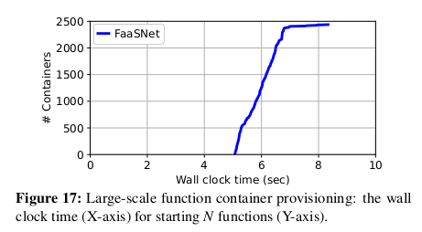
Evaluation
Large-Scale Function Startup
1000개의 VM 생성, 2500개의 Function 동시 호출
각 Function 은 428 MB 의 컨테이너 사용, 1024 MB 메모리 실행
모든 functinon 컨테이너 프로비저닝 완료 후
5.1초에서 8.3초 사이 실행

Slide 35
Discussion
Function Environment Caching and Pre-provisioning
Sandbox, OS, and Language-level Support
Container Storage
AWS Lambda Containers
P2P Content Distribution

Slide 36
Conclusion
FaaSNet : 확장 가능하고 빠른 컨테이너 provisioning
FaaS 에 최적화된 end-to-end 통합 솔루션을 제공하는 최초 시스템
경량, 분산형, 적응형 function tree 를 이용, 병목현상 방지
대형 Cloud provider 플랫폼의 요구사항에 맞는 구체적 솔루션 제공
수천 개의 대형 function 컨테이너를 몇 초안에 시작
목표
컨테이너 기반 FaaS 플랫폼을 탄력적으로 만들기
의존성이 높은 (e.g. 머신러닝, 빅데이터 분석) 더 넓은 등급의
FaaS 어플리케이션에 대한 문을 여는 것

